Slide 1
Základné geometrické útvary v rovine

Slide 2
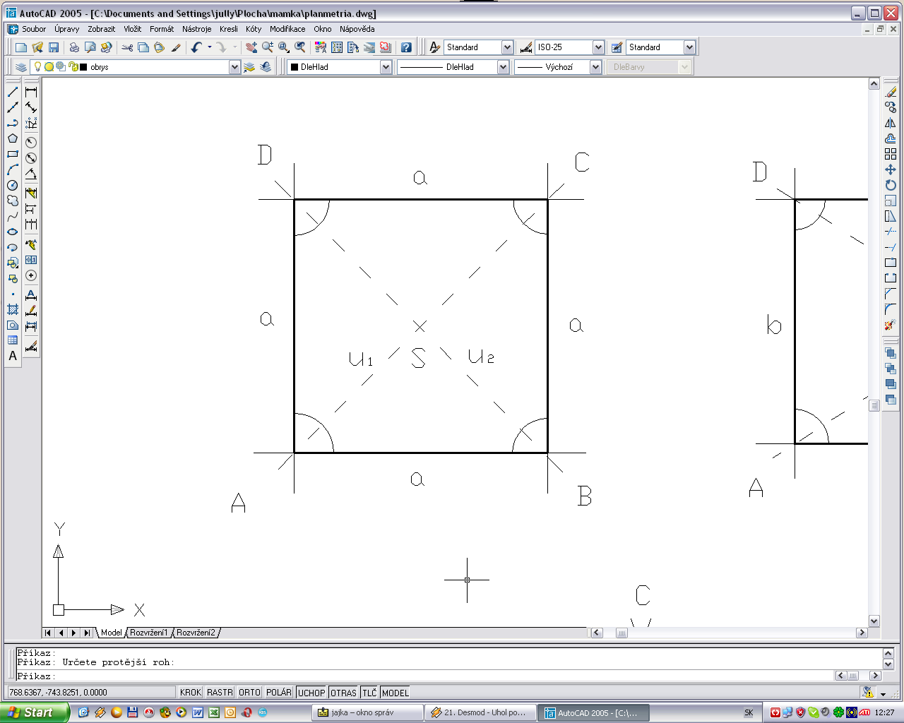
Štvorec

Slide 3
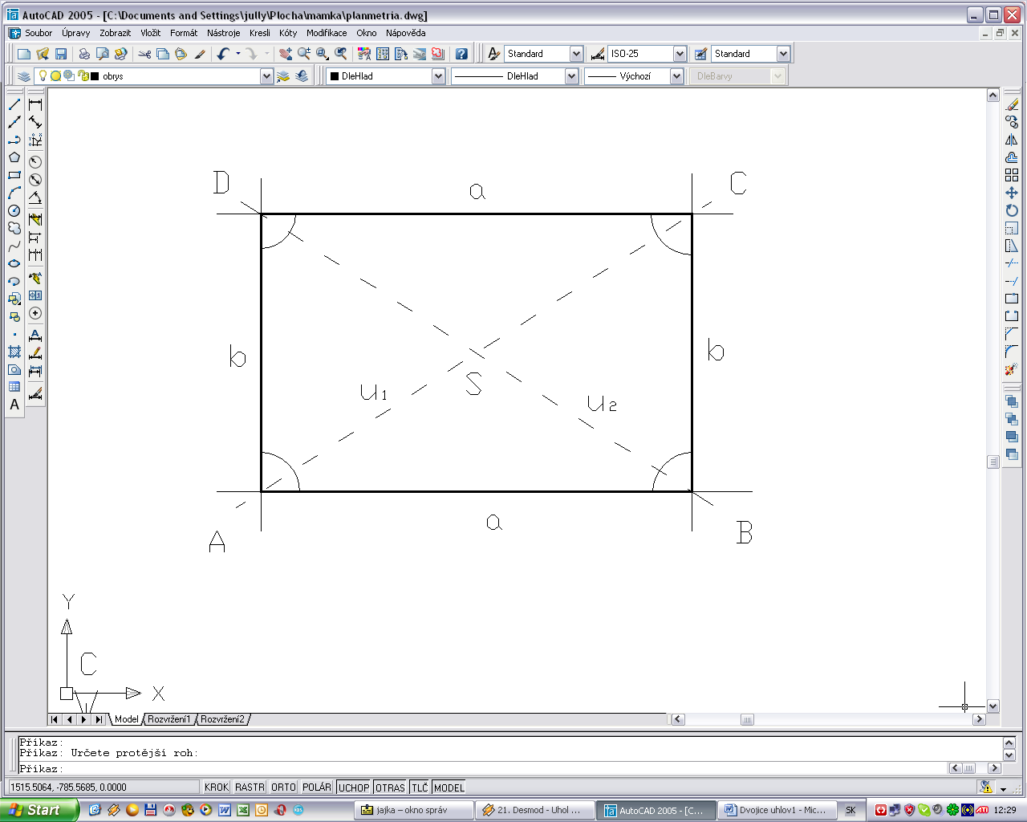
Obdĺžnik

Slide 4
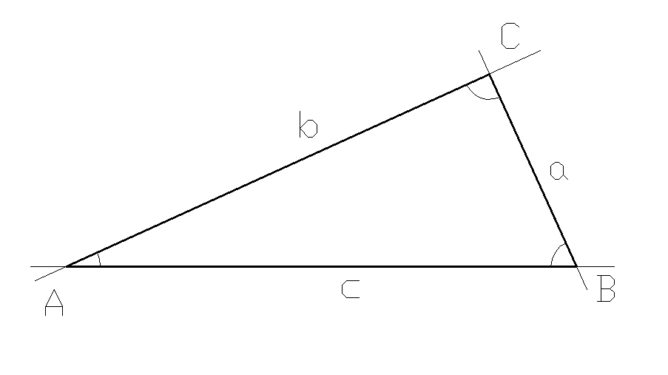
Trojuholník

Slide 5
Delenie trojuholníka
Podľa vnútorných uhlov
Ostrouhlý
Tupouhlý
Pravouhlý
Podľa dĺžok strán
Rôznostranný
Rovnostranný
Rovnoramenný

